Slide 1
무선 이어폰의 보안과
그 필요성
1891026 김정혁
33 김현지
1891047 박희연

Slide 2
Index
1. 도입부
무선 이어폰 열풍
무선 이어폰의 분실 사례
넷,
2. 기술
암묵 인증
OTP
신뢰할 수 있는 장소
3. 적용
평상시의 보안
사용자가 분실을 인지한 경우
사용자가 분실을 인지하지 못한 경우
4. Q&A

Slide 3
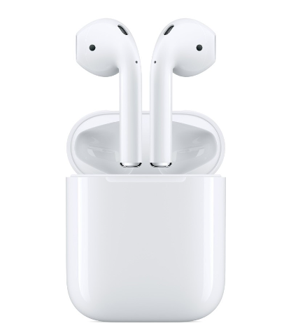
하나, 무선 이어폰 열풍
"아직 무선 이어폰 시장의 규모는 매우 작은 편이지만 성장 속도는 무척 가파르다"
전 세계 무선 이어폰 시장 전망
(단위 = 만대)
2017년
5,190
2018년
5,960
2019년
7,390

Slide 4
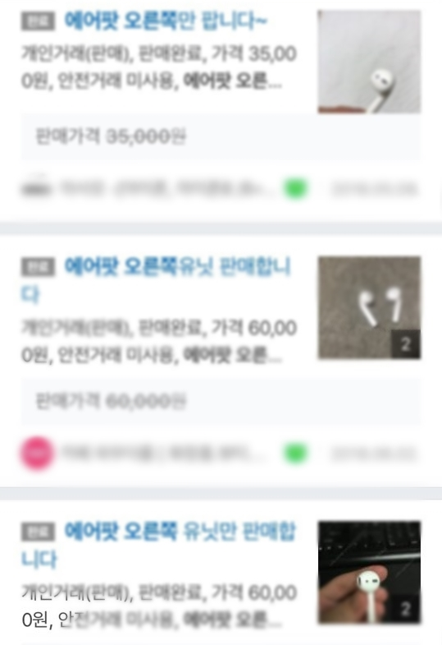
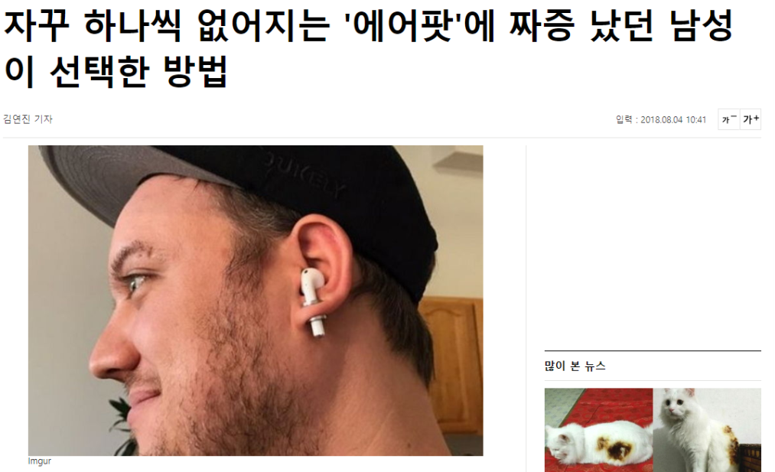
둘, 무선 이어폰의 분실 사례
첫번째 사례
두번째 사례

Slide 5
셋, 무선 이어폰의 보안 필요성
스마트폰
무선 이어폰
추적 기능과 보안 기능의 부재
?
무선 이어폰 + 스마트폰

Slide 6

넷, 보안 기술 - 암묵 인증
암묵 인증
고유 행동 방식
사소한 습관
인증 수단

Slide 7
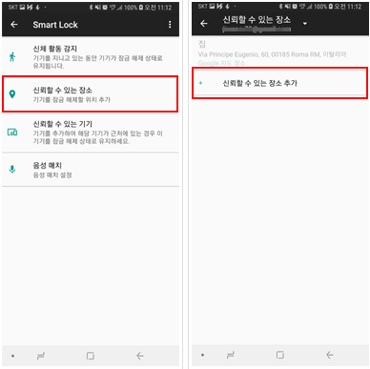
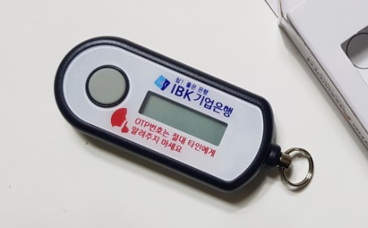
수시로 생성되는 비밀번호를
다섯, 보안 기술 - OTP, 신뢰할 수 있는 장소
OTP란 미리 정해진 패스워드가 아닌, 특정한 알고리즘에 따라 를 이용하는 보안 시스템이다.
수시로 생성되는 비밀번호
신뢰할 수 있는 장소란 설정된 장소에서 휴대폰 잠금이 자동 해제하는 기능이다.

Slide 8


여섯, 적용 - 평상시의 보안
암묵 인증 사용
“편리함＂
사용자의 습관을 바탕으로 암묵인증 데이터를 적립.
다른 사람이 소유자의 이어폰을 사용할 경우는 사용이 되지 않음.

Slide 9
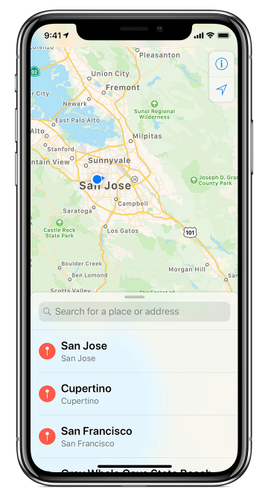

일곱, 적용 - 사용자가 분실을 인지한 경우
위치 추적 분실 상태
사용자가 분실을 인지한 경우 핸드폰으로 위치추적이 실시되는 동시 에 분실상태로 인지.
이어폰을 다시 사용하려면 OTP 기술을 이용해 핸드폰으로 받은 인증코드를 적용해야 함.
핸드폰의 암묵 인증 데이터로 보안 해제.

Slide 10



여덞, 적용 - 사용자가 분실을 인지하지 못한 경우
사용자가 지정한 장소를 이탈할 경우 핸드폰으로 지정된 장소에서 벗어났음을 알려 분실 상태로 등록할 것인지 여부를 소유자에게 물음.
선후관계
+ 신뢰할 수 있는 장소
스스로 소유자에게 분실 알림

Slide 11
Q&A

Slide 12
감사합니다.

